Slide 1
IP Multicast
Phạm Huy Hoàng - SoICT/HUST hoangph@soict.hust.edu.vn

Slide 2
Tổng quan về IP multicast
Unicast & Multicast
Địa chỉ multicast & giao thức 2 pha
Demo với ssmping
Mulitcast tree & join host

Slide 3





Unicast & Multicast
(1)
Unicast
Tại sao cần multicast?
Gửi cùng dữ liệu đến nhiều người nhận
Tối ưu hóa đường truyền
Ví dụ ứng dụng
Video/audio conferencing
Internet TV
Quảng cáo trực tuyến
Thông tin chứng khoán
V.v..
Vấn đề an toàn thông tin
Lộ/mất kiểm soát cây multicast
Mọi router cần tham gia
➔ Vai trò của router (multicast routing)
(2)
Host
Router
(3)
Multicast filter: - none but include Host
- all but exclude X
X
Multicast
(1)
(2)
Host
Multicast zone (tree)
Downstream zone
Router
(3)

Slide 4
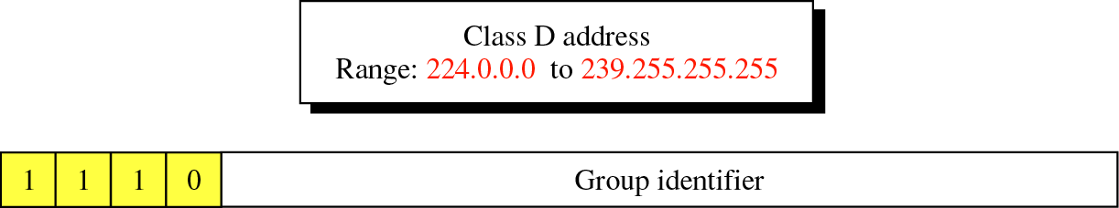
Địa chỉ IP Multicast
IP Class:
A: 0xxxxxxx.a.b.c
B: 10xxxxxx.a.b.c
C: 110xxxxx.a.b.c
D: 1110xxxx.a.b.c
Các địa chỉ “224.0.0”:
Link Local Addresses. IANA giữ các địa chỉ “224.0.0” để phục vụ routing cho mạng local. Các địa chỉ “link local” không bao giờ được route liên mạng, chỉ để các trạm liên lạc trực tiếp qua liên kết vật lý với gói tin có TTL = 1
Mapping đến các địa chỉ multicast của mạng vật lý (ethernet)
Một số địa chỉ link local:
224.0.0.1: các trạm trong mạng mà có hỗ trợ multicast
224.0.0.2: các router trong mạng
224.0.0.5: các OSPF routers
224.0.0.12: các DHCP Server
224.0.0.13: các router hỗ trợ PIM trong mạng (PIM: multicast routing)
224.0.0.22: router hỗ trợ IGMP
224.0.0.251: multicast DNS [RFC6762]
Các địa chỉ multicast khác: https://www.iana.org/assignments/multicast-addresses/multicast-addresses.xhtml

Slide 5
Đăng ký địa chỉ IP unicast vào “nhóm”
$ netstat -4 -g -n
IPv6/IPv4 Group Memberships
Interface RefCnt Group
--------------- ------ ---------------------
lo 1 224.0.0.1
enp0s9 1 224.0.0.1
enp0s10 1 224.0.0.1
$ sudo systemctl start pimd
$ netstat -4 -g -n
IPv6/IPv4 Group Memberships
Interface RefCnt Group
--------------- ------ ---------------------
lo 1 224.0.0.1
enp0s9 1 224.0.0.13
enp0s9 1 224.0.0.22
enp0s9 2 224.0.0.1
enp0s10 1 224.0.0.13
enp0s10 1 224.0.0.1
Linux
Nguyên tắc hoạt động:
Một địa chỉ lớp D tương ứng với một nhóm trạm nhận (group identifier)
Gói tin gửi đến địa chỉ lớp D sẽ được các router xử lý “nhân” tại vị trí phù hợp để gửi đến từng trạm nhận (thay vì “nhân” tại gốc ~ n x unicast)
Giao thức 2 pha:
Join: quá trình các host đăng ký với các router để join vào một địa chỉ lớp D
Join tự động: tùy theo chức năng của trạm mà tự động join vào các địa chỉ “224”
Join chủ động: đăng ký địa chỉ IP của mình với một địa chỉ IP multicast
Broadcast (multicast): quá trình lan truyền gói tin theo địa chỉ multicast đến các trạm đã join vào địa chỉ này trong pha “join”.
Windows
> netsh
netsh> int ip
netsh interface ipv4> show joins
Interface 25: Wi-Fi
Scope References Last Address
---------- ---------- ---- ----------------
0 0 Yes 224.0.0.1
0 3 Yes 224.0.0.251
0 1 Yes 224.0.0.252
0 2 Yes 239.255.255.250

Slide 6
Xử lý địa chỉ nhóm trong router
IP_{M} = [IP_{X}, IP_{Y}, IP_{z}]
IP_{M} phải được cấu hình tại tất cả các router trong hệ thống để router nhận biết và xử lý gói tin IP multicast
IP_{M} được xử lý tại các router như một “destination network”
Gói tin multicast: IP_{S} → IP_{M}
Router nhận gói tin IP, đối chiếu các điạ chỉ IP trong gói tin với các “dòng multicast” trong bảng routing ➔ nhân bản gói tin IP theo từng “dòng” phù hợp & chuyển tiếp gói tin theo “next hop”
multicast r.table:
IP_{M} → X
unicast routing table:
netX → R2
netY → R3 netZ → R3
R2
X
R1
Y
R4
S
multicast r.table:
IP_{M} → R2
IP_{M} → R3
R3
R5
Z
multicast r.table:
IP_{M} → R4 IP_{M} → R5
multicast r.table:
IP_{M} → Z

Slide 7
Multicast Demo
H1
Host H1 phát tin theo nhóm 226.96.1.1
Router R1 nhận được gói tin trên liên kết mạng với H1
enp0s9: 192.168.1.120
H1:~$ iperf -c 226.96.1.1 -u
------------------------------------------------------------
Client connecting to 226.96.1.1, UDP port 5001
Sending 1470 byte datagrams, IPG target: 11215.21 us (kalman adjust)
Setting multicast TTL to 1
UDP buffer size: 208 KByte (default)
------------------------------------------------------------
R1
enp0s9: 10.10.1.1
enp0s10: 192.168.1.1
H2
enp0s9: 10.10.1.2
enp0s10: 192.168.2.123
R2
enp0s10: 10.10.2.1
enp0s3: 192.168.2.1
R1:~$ sudo tcpdump -i enp0s10 | grep 226.96.1.1
tcpdump: verbose output suppressed, use -v or -vv for full protocol decode
listening on enp04s10, link-type EN10MB (Ethernet), capture size 262144 bytes
10:25:11.625716 IP 192.168.1.120.51134 > 226.96.1.1.5001: UDP, length 1470
10:25:11.637009 IP 192.168.1.120.51134 > 226.96.1.1.5001: UDP, length 1470
10:25:11.648147 IP 192.168.1.120.51134 > 226.96.1.1.5001: UDP, length 1470
enp0s9: 10.10.2.2
enp0s10: 192.168.3.1
R3
enp0s10: 192.168.3.115
H3

Slide 8
Multicast Demo (2)
H1
Router R1 không chuyển tiếp gói tin từ enp0s10 sang enp0s9
Tạo luật forward gói tin multicast trong R1:
Router R1 chuyển tiếp gói tin sang kết nối enp0s9
enp0s9: 192.168.1.120
R1:~$ sudo tcpdump -i enp0s9 | grep 226.96.1.1
tcpdump: verbose output suppressed, use -v or -vv for full protocol decode
listening on enp0s10, link-type EN10MB (Ethernet), capture size 262144 bytes
R1
enp0s9: 10.10.1.1
enp0s10: 192.168.1.1
H2
enp0s9: 10.10.1.2
enp0s10: 192.168.2.123
R1(config)# interface enp0s10
R1(config-if)# ip mroute enp0s9 226.96.1.1 192.168.1.120
R1(config-if)# end
R1# show ip mroute
Proto: I=IGMP P=PIM S=STATIC
Source Group Proto Input iVifI Output oVifI TTL Uptime
192.168.1.120 226.96.1.1 S enp0s10 5 enp0s9 4 1 00:00:42
R2
enp0s10: 10.10.2.1
enp0s3: 192.168.2.1
enp0s9: 10.10.2.2
enp0s10: 192.168.3.1
R3
R1:~$ sudo tcpdump -i enp0s9 | grep 226.96.1.1
tcpdump: verbose output suppressed, use -v or -vv for full protocol decode
listening on enp0s10, link-type EN10MB (Ethernet), capture size 262144 bytes
10:25:11.625716 IP 192.168.1.120.51134 > 226.96.1.1.5001: UDP, length 1470
10:25:11.637009 IP 192.168.1.120.51134 > 226.96.1.1.5001: UDP, length 1470
enp0s10: 192.168.3.115
H3

Slide 9
Multicast Demo (3)
H1
Router R2 nhận gói multicast trên enp0s9 nhưng không chuyển tiếp
Tạo luật forward gói tin multicast trong R2:
Router R2 chuyển tiếp gói tin sang 2 kết nối enp0s10 và enp0s3
enp0s9: 192.168.1.120
R2:~$ sudo tcpdump -i enp0s9 | grep 226.96.1.1
tcpdump: verbose output suppressed, use -v or -vv for full protocol decode
listening on enp0s10, link-type EN10MB (Ethernet), capture size 262144 bytes
10:25:11.625716 IP 192.168.1.120.51134 > 226.96.1.1.5001: UDP, length 1470
R2:~$ sudo tcpdump -i enp0s3 | grep 226.96.1.1
tcpdump: verbose output suppressed, use -v or -vv for full protocol decode
listening on enp0s10, link-type EN10MB (Ethernet), capture size 262144 bytes
R1
enp0s9: 10.10.1.1
enp0s10: 192.168.1.1
H2
enp0s9: 10.10.1.2
enp0s10: 192.168.2.123
R2
enp0s10: 10.10.2.1
enp0s3: 192.168.2.1
R2# show ip mroute
Proto: I=IGMP P=PIM S=STATIC
Source Group Proto Input iVifI Output oVifI TTL Uptime
192.168.1.120 226.96.1.1 S enp0s9 5 enp0s3 4 1 00:00:42
192.168.1.120 226.96.1.1 S enp0s9 5 enp0s10 4 1 00:00:42
enp0s9: 10.10.2.2
enp0s10: 192.168.3.1
R3
enp0s10: 192.168.3.115
R2:~$ sudo tcpdump -i enp0s10 | grep 226.96.1.1
tcpdump: verbose output suppressed, use -v or -vv for full protocol decode
listening on enp0s10, link-type EN10MB (Ethernet), capture size 262144 bytes
10:25:11.637009 IP 192.168.1.120.51134 > 226.96.1.1.5001: UDP, length 1470
H3

Slide 10
Multicast Demo (4)
H1
Host H2 nhận gói multicast phát từ H1 qua cây R1 ➔ R2
Router R3 nhận được gói tin multicast phát từ H1 qua cây R1 ➔ R2
enp0s9: 192.168.1.120
H2:~$ iperf -s -u -B 226.96.1.1 -i 1
------------------------------------------------------------
Server listening on UDP port 5001
Binding to local address 226.96.1.1
Joining multicast group 226.96.1.1
Receiving 1470 byte datagrams
UDP buffer size: 208 KByte (default)
------------------------------------------------------------
[ 3] local 226.96.1.1 port 5001 connected with 192.168.1.120 port 34116
[ ID] Interval Transfer Bandwidth Jitter Lost/Total Datagrams
[ 3] 0.0- 1.0 sec 129 KBytes 1.06 Mbits/sec 0.045 ms 0/ 90 (0%)
[ 3] 1.0- 2.0 sec 128 KBytes 1.05 Mbits/sec 0.061 ms 0/ 89 (0%)
[ 3] 2.0- 3.0 sec 128 KBytes 1.05 Mbits/sec 0.053 ms 0/ 89 (0%)
R1
enp0s9: 10.10.1.1
enp0s10: 192.168.1.1
H2
enp0s9: 10.10.1.2
enp0s10: 192.168.2.123
R2
enp0s10: 10.10.2.1
enp0s3: 192.168.2.1
enp0s9: 10.10.2.2
enp0s10: 192.168.3.1
R2:~$ sudo tcpdump -i enp0s9 | grep 226.96.1.1
tcpdump: verbose output suppressed, use -v or -vv for full protocol decode
listening on enp0s10, link-type EN10MB (Ethernet), capture size 262144 bytes
10:25:11.637009 IP 192.168.1.120.51134 > 226.96.1.1.5001: UDP, length 1470
10:25:11.637009 IP 192.168.1.120.51134 > 226.96.1.1.5001: UDP, length 1470
R3
enp0s10: 192.168.3.115
H3

Slide 11
Multicast Demo (5)
H1
Tạo luật forward gói tin multicast trong R3:
Router R3 chuyển tiếp gói tin sang enp0s10:
Host H3 nhận gói multicast phát từ H1 qua cây R1 ➔ R2 ➔ R3
enp0s9: 192.168.1.120
R3# show ip mroute
Proto: I=IGMP P=PIM S=STATIC
Source Group Proto Input iVifI Output oVifI TTL Uptime
192.168.1.120 226.96.1.1 S enp0s9 5 enp0s10 4 1 00:00:42
R1
enp0s9: 10.10.1.1
enp0s10: 192.168.1.1
H2
enp0s9: 10.10.1.2
enp0s10: 192.168.2.123
R3:~$ sudo tcpdump -i enp0s10 | grep 226.96.1.1
tcpdump: verbose output suppressed, use -v or -vv for full protocol decode
listening on enp0s10, link-type EN10MB (Ethernet), capture size 262144 bytes
10:25:11.637009 IP 192.168.1.120.51134 > 226.96.1.1.5001: UDP, length 1470
10:25:11.637009 IP 192.168.1.120.51134 > 226.96.1.1.5001: UDP, length 1470
R2
enp0s10: 10.10.2.1
enp0s3: 192.168.2.1
enp0s9: 10.10.2.2
H3:~$ iperf -s -u -B 226.96.1.1 -i 1
. . . .
[ 3] local 226.96.1.1 port 5001 connected with 192.168.1.120 port 34116
[ ID] Interval Transfer Bandwidth Jitter Lost/Total Datagrams
[ 3] 0.0- 1.0 sec 129 KBytes 1.06 Mbits/sec 0.045 ms 0/ 90 (0%)
[ 3] 1.0- 2.0 sec 128 KBytes 1.05 Mbits/sec 0.061 ms 0/ 89 (0%)
enp0s10: 192.168.3.1
R3
enp0s10: 192.168.3.115
H3

Slide 12
Tổng kết demo: Dựng cây multicast thủ công
H1
R2$ route -n
Kernel IP routing table
Destination Gateway Genmask Flags Metric Ref Use Iface
10.10.1.0 0.0.0.0 255.255.255.0 U 0 0 0 enp0s9
10.10.2.0 0.0.0.0 255.255.255.0 U 0 0 0 enp0s10
192.168.1.0 10.10.1.1 255.255.255.0 UG 0 0 0 enp0s9
192.168.2.0 10.10.2.2 255.255.255.0 UG 0 0 0 enp0s10
enp0s9: 192.168.1.120
R1
enp0s9: 10.10.1.1
enp0s10: 192.168.1.1
Thông tin để đối chiếu với các trường địa chỉ trong gói tin IP
H2
Khi H1 multicast đến H2:
enp0s9: 10.10.1.2
enp0s10: 192.168.2.123
R2> show ip mroute
Proto: I=IGMP P=PIM S=STATIC
Source Group Proto Input iVifI Output oVifI TTL Uptime
192.168.1.120 226.96.1.1 S enp0s9 4 enp0s3 2 1 00:08:06
R2
enp0s10: 10.10.2.1
enp0s3: 192.168.2.1
Multicast zone (tree)
Thêm H3 nhận multicast:
Multicast protocol: tạo đường định tuyến static hoặc bằng m.protocol
Input & Output interface trong tuyến multicast
enp0s9: 10.10.2.2
enp0s10: 192.168.3.1
R2> show ip mroute
Proto: I=IGMP P=PIM S=STATIC
Source Group Proto Input iVifI Output oVifI TTL Uptime
192.168.1.120 226.96.1.1 S enp0s9 4 enp0s3 2 1 00:09:31
192.168.1.120 226.96.1.1 S enp0s9 4 enp0s10 5 1 00:00:09
R3
enp0s10: 192.168.3.115
H3

Slide 13
Tổng kết demo(2): Gắn nút lá vào cây multicast
H1
Giao diện kết nối mạng của mỗi host có thể được join với địa chỉ multicast (giống như được gán nhiều địa chỉ IP unicast)
Khi gói tin multicast IP được router forward đến giao diện kết nối mạng của host mà đã join vào địa chỉ multicast (nút lá) ➔ host xử lý nhận gói tin như nhận gói tin IP unicast thông thường
Trường hợp nguồn phát được xác định trước (source specific multicast), các giao thức liên quan đến pha “join” của multicast chịu trách nhiệm cập nhật bảng routing của các router trong multicast zone (tree) và join host vào địa chỉ multicast tương ứng
Trường hợp nguồn phát không xác định khi join, router chỉ có thể lưu các thông tin đăng ký này và đợi khi nguồn phát bắt đầu phát tin để thiết lập cây multicast
enp0s9: 192.168.1.120
H2:~$ ip -4 maddress
1: lo
inet 224.0.0.1
2: enp0s10
inet 224.0.0.1
R1
enp0s9: 10.10.1.1
enp0s10: 192.168.1.1
H2
enp0s9: 10.10.1.2
enp0s10: 192.168.2.123
R2
H2 đăng ký nhận multicast:
enp0s10: 10.10.2.1
enp0s3: 192.168.2.1
H2:~$ iperf -s -u -B 226.96.1.1 -i 1
H2:~$ ip -4 maddress
1: lo
inet 224.0.0.1
2: enp0s10
inet 226.96.1.1
inet 224.0.0.1
Multicast zone (tree)
enp0s9: 10.10.2.2
enp0s10: 192.168.3.1
R3
enp0s10: 192.168.3.115
H3

Slide 14
Thực hành: Static Multicast
H1
Tạo cây multicast R1 ➔ R2 bằng phương pháp static
Tạo nguồn phát trên H1 với iperf -c
Tạo trạm nghe trên H2 với iperf -s
Theo dõi các gói tin multicast gửi từ H1 vào nhóm và gói tin được chuyển tiếp qua R1, R2 đến H2
Thêm R3 vào cây multicast cũng bằng phướng pháp static để hoàn thành cây R1 ➔ R2 ➔ R3
Tạo trạm nghe trên H3 với iperf -s
Theo dõi các gói tin multicast gửi từ H1 vào nhóm và được chuyển tiếp qua R1, R2, R3 đến H3
enp0s9: 192.168.1.120
R1
enp0s9: 10.10.1.1
enp0s10: 192.168.1.1
H2
enp0s9: 10.10.1.2
enp0s10: 192.168.2.123
R2
enp0s10: 10.10.2.1
enp0s3: 192.168.2.1
enp0s9: 10.10.2.2
enp0s10: 192.168.3.1
R3
enp0s10: 192.168.3.115
H3

Slide 15
Internet Group Management Protocol (IGMP)

Slide 16
Tạo cây multicast thế nào?
Demo:
Cây được thiết kế sẵn
Tạo cây với các router
Join nguồn phát vào cây
Join nút là vào khi cần
Yêu cầu thực tế:
Cây được xây dựng tùy thuộc theo mật độ trạm nhận (dense mode & sparse mode)
Nguồn phát xác định (source specific)
Nguồn phát không xác định (giải pháp Rendezvous Point)
Nhiều nguồn phát

Slide 17
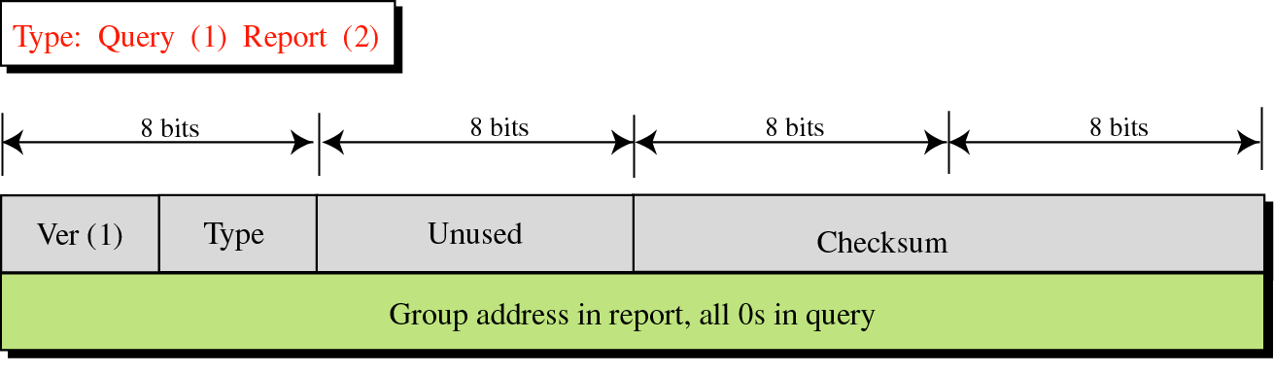
Internet Group Management Protocol (IGMP)
Dùng để join/leave nút (router/host) trong nhóm (multicast IP)
Cũng có thể cập nhật thông tin multicast routing giữa các router
Chạy trực tiếp trên tầng IP với protocol number=2 (giống ICMP, p.num=1)
IGMPv1 (RFC1112), v2 (RFC2236), v3 (RFC3376)
IPv6:
ICMPv6 cài đặt chức năng Multicast Listener Discovery (MDL)
MLDv1 tương tự IGMPv2
MLDv2 tương tự IGMPv3
IGMP query:
Gửi đến 224.0.0.1 hoặc group address
Router truy vấn host
IGMP report:
Gửi đến 224.0.0.22
Host yêu cầu router
Thay đổi thông tin nhóm
H1
R1
IGMP routing update
R2
H2
IGMP report
IGMP query
R3
H3

Slide 18
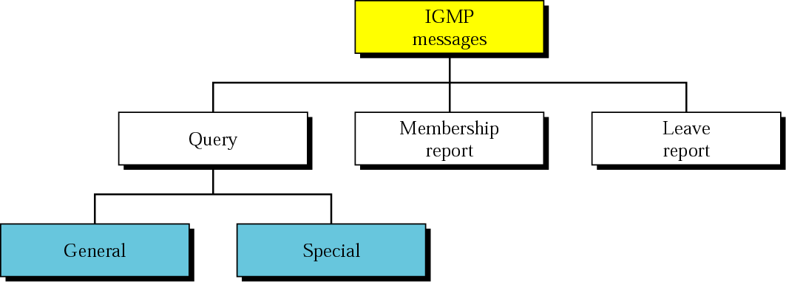
IGMP Message: Query
General Query:
Group Address = 0
Router gửi well known multicast (224.0.0.1) để thu thập thông tin routing mạng
Router gửi well known multicast (224.0.0.22) để thu thập thông tin liên quan đến IGMP
Group-Specific Query
Group Address = group muticast IP address
Router gửi query đến địa chỉ multicast group để yêu cầu thu thập thông tin trong group
Source Addresses:
Các địa chỉ nguồn phát (unicast) của nhóm
IGMP Query
0 1 2 3
0 1 2 3 4 5 6 7 8 9 0 1 2 3 4 5 6 7 8 9 0 1 2 3 4 5 6 7 8 9 0 1
+-+-+-+-+-+-+-+-+-+-+-+-+-+-+-+-+-+-+-+-+-+-+-+-+-+-+-+-+-+-+-+-+
| Type = 0x11 | Max Resp Code | Checksum |
+-+-+-+-+-+-+-+-+-+-+-+-+-+-+-+-+-+-+-+-+-+-+-+-+-+-+-+-+-+-+-+-+
| Group Address |
+-+-+-+-+-+-+-+-+-+-+-+-+-+-+-+-+-+-+-+-+-+-+-+-+-+-+-+-+-+-+-+-+
| Resv |S| QRV | QQIC | Number of Sources (N) |
+-+-+-+-+-+-+-+-+-+-+-+-+-+-+-+-+-+-+-+-+-+-+-+-+-+-+-+-+-+-+-+-+
| Source Address [1] |
+- -+
| Source Address [2] |
+- . -+
. . .
. . .
+- -+
| Source Address [N] |
+-+-+-+-+-+-+-+-+-+-+-+-+-+-+-+-+-+-+-+-+-+-+-+-+-+-+-+-+-+-+-+-+

Slide 19
IGMP Message: Report
Group Record
IGMP Report
+-+-+-+-+-+-+-+-+-+-+-+-+-+-+-+-+-+-+-+-+-+-+-+-+-+-+-+-+-+-+-+-+
| Record Type | Aux Data Len | Number of Sources (N) |
+-+-+-+-+-+-+-+-+-+-+-+-+-+-+-+-+-+-+-+-+-+-+-+-+-+-+-+-+-+-+-+-+
| Multicast Address |
+-+-+-+-+-+-+-+-+-+-+-+-+-+-+-+-+-+-+-+-+-+-+-+-+-+-+-+-+-+-+-+-+
| Source Address [1] |
+- -+
. . . . . . . .
+- -+
| Source Address [N] |
+-+-+-+-+-+-+-+-+-+-+-+-+-+-+-+-+-+-+-+-+-+-+-+-+-+-+-+-+-+-+-+-+
| |
. Auxiliary Data .
| |
+-+-+-+-+-+-+-+-+-+-+-+-+-+-+-+-+-+-+-+-+-+-+-+-+-+-+-+-+-+-+-+-+
0 1 2 3
0 1 2 3 4 5 6 7 8 9 0 1 2 3 4 5 6 7 8 9 0 1 2 3 4 5 6 7 8 9 0 1
+-+-+-+-+-+-+-+-+-+-+-+-+-+-+-+-+-+-+-+-+-+-+-+-+-+-+-+-+-+-+-+-+
| Type = 0x22 | Reserved | Checksum |
+-+-+-+-+-+-+-+-+-+-+-+-+-+-+-+-+-+-+-+-+-+-+-+-+-+-+-+-+-+-+-+-+
| Reserved | Number of Group Records (M) |
+-+-+-+-+-+-+-+-+-+-+-+-+-+-+-+-+-+-+-+-+-+-+-+-+-+-+-+-+-+-+-+-+
| |
. Group Record [1] .
| . . . . |
| |
. Group Record [M] .
| |
+-+-+-+-+-+-+-+-+-+-+-+-+-+-+-+-+-+-+-+-+-+-+-+-+-+-+-+-+-+-+-+-+
Current-State Record: trả lời khi nhận được query
MODE_IS_INCLUDE: nhận nguồn phát
MODE_IS_EXCLUDE: không nhận nguồn phát
Filter-Mode-Change Record: thay đổi chế độ làm việc (filter mode)
CHANGE_TO_INCLUDE_MODE
CHANGE_TO_EXCLUDE_MODE
Source-List-Change Record: thêm hoặc xóa nguồn phát trong nhóm
ALLOW_NEW_SOURCES
BLOCK_OLD_SOURCES
Tôi (sender) muốn làm gì với nhóm (multicast address) cùng với nguồn phát (source address)

Slide 20
State-Change record
Các host khi tham gia vào nhóm và muốn thay đổi nguồn phát (hoặc muốn kết thúc tham gia nhóm) sẽ sử dụng report to_in() hoặc to_ex() với nội dung nguồn phát phù hợp
Bảng chuyển trạng thái trước & sau của kết nối tùy theo report gửi đi:
R1:~$ sudo tcpdump -n -i enp0s10 -vv
10.10.1.2 > 224.0.0.22: \
igmp v3 report, 1 group record(s) \
[gaddr 226.96.1.1 \
allow { 192.168.1.120 }]
10.10.1.2 > 224.0.0.22: \
igmp v3 report, 2 group record(s) \
[gaddr 224.0.0.22 to_in { }] \
[gaddr 226.96.1.1 \
block { 192.168.1.120 }]
Old State New State State-Change Record Sent
INCLUDE (A) INCLUDE (B) ALLOW (B-A), BLOCK (A-B)
EXCLUDE (A) EXCLUDE (B) ALLOW (A-B), BLOCK (B-A)
INCLUDE (A) EXCLUDE (B) TO_EX (B)
EXCLUDE (A) INCLUDE (B) TO_IN (B)

Slide 21
IGMP Message: Leave
IGMPv3 không thiết kế thông điệp để yêu cầu leave như trường hợp join bằng IGMP Report, thay vào đó có thể dùng thông điệp chuyển trạng thái (state-chage report) kết hợp với nguồn phát.
CHANGE_TO_INCLUDE_MODE & SOURCE = []
Host gửi report thông báo hoạt đông của mình trong nhóm 226.96.1.1 cần chuyển sang chế độ INCLUDE
Nhưng không nhận nguồn phát nào
➔ tương đương yêu cầu rời khỏi nhóm này (leave)
CHANGE_TO_EXCLUDE_MODE & SOURCE = []
Host gửi report thông báo hoạt đông của mình trong nhóm 226.96.1.1 cần chuyển sang chế độ EXCLUDE
Nhưng không có nguồn phát nào
➔ tương đương yêu cầu tham gia nhóm với nguồn phát chưa xác định
CHANGE_TO_INCLUDE_MODE & SOURCE <> []
Yêu cầu join vào nhóm với nguồn phát xác định
R3:~$ sudo tcpdump -n -i enp0s10 -vv
192.168.3.115 > 224.0.0.22: \
igmp v3 report, 1 group record(s) \
[gaddr 226.96.1.1 to_in { }]
R3:~$ sudo tcpdump -n -i enp0s10 -vv
192.168.3.115 > 224.0.0.22: \
igmp v3 report, 1 group record(s) \
[gaddr 226.96.1.1 to_ex { }]

Slide 22
IGMP demo
H1
Join H3 vào nhóm multicast với nguồn phát H1. Thông điệp IGMP Report được gửi từ H3 cho R3:
R3 được tự động join vào nhóm multicast cùng với luật chuyển tiếp gói tin từ enp0s9 sang enp0s10, được thiết lập theo protocol IGMP:
enp0s9: 192.168.1.120
R1
H3:~$ iperf -s -u -B 226.96.1.1 -H 192.168.1.120 -i 1
------------------------------------------------------------
Server listening on UDP port 5001
Binding to local address 226.96.1.1
Joining multicast (S,G)=192.168.1.120,226.96.1.1
enp0s9: 10.10.1.1
enp0s10: 192.168.1.1
H2
enp0s9: 10.10.1.2
enp0s10: 192.168.2.123
R2
enp0s10: 10.10.2.1
enp0s3: 192.168.2.1
R3> show ip igmp groups
Interface Address Group Mode Timer Srcs V Uptime
enp0s9 10.10.2.2 224.0.0.22 EXCL 00:04:03 0 3 00:01:02
enp0s10 192.168.3.1 224.0.0.22 EXCL 00:03:55 0 3 00:01:02
enp0s10 192.168.3.1 226.96.1.1 INCL --:--:-- 1 3 00:00:35
R3> show ip igmp sources
Interface Address Group Source Timer Fwd Uptime
enp0s10 192.168.3.1 226.96.1.1 192.168.1.120 04:12 Y 00:00:46
R3> show ip mroute
Proto: I=IGMP P=PIM S=STATIC
Source Group Proto Input iVifI Output oVifI TTL Uptime
192.168.1.120 226.96.1.1 I enp0s9 4 enp0s10 5 1 00:00:13
enp0s9: 10.10.2.2
enp0s10: 192.168.3.1
R3
enp0s10: 192.168.3.115
H3
Join G: 226.96.1.1
- accept from: H1

Slide 23
IGMP demo (2)
H1
Join R3 (interface enp0s9) vào nhóm multicast với nguồn phát H1.
Thông điệp IGMP Report được gửi từ R3 cho R2 và R2 tự động join vào nhóm multicast đồng thời thiết lập luật chuyển tiếp gói tin từ enp0s9 sang enp0s10:
enp0s9: 192.168.1.120
R3(config)# interface enp0s9
R3(config-if)# ip igmp join 226.96.1.1 192.168.1.120
R3# show ip igmp join
Interface Address Source Group Socket Uptime
enp0s9 10.10.2.2 192.168.1.120 226.96.1.1 15 00:01:40
R3# show ip igmp sources
Interface Address Group Source Timer Fwd Uptime
enp0s9 10.10.2.2 226.96.1.1 192.168.1.120 04:18 N 00:01:50
enp0s10 192.168.3.1 226.96.1.1 192.168.1.120 04:04 Y 00:17:36
R1
enp0s9: 10.10.1.1
enp0s10: 192.168.1.1
H2
enp0s9: 10.10.1.2
enp0s10: 192.168.2.123
R2
enp0s10: 10.10.2.1
enp0s3: 192.168.2.1
R2> show ip igmp groups
Interface Address Group Mode Timer Srcs V Uptime
enp0s10 10.10.2.1 226.96.1.1 INCL --:--:-- 1 3 00:00:41
R2> show ip igmp sources
Interface Address Group Source Timer Fwd Uptime
enp0s10 10.10.2.1 226.96.1.1 192.168.1.120 03:46 Y 00:06:22
R2> show ip mroute
Proto: I=IGMP P=PIM S=STATIC
Source Group Proto Input iVifI Output oVifI TTL Uptime
192.168.1.120 226.96.1.1 I enp0s9 4 enp0s10 5 1 00:06:26
Join G: 226.96.1.1
- accept from: H1
enp0s9: 10.10.2.2
enp0s10: 192.168.3.1
R3
enp0s10: 192.168.3.115
H3
Join G: 226.96.1.1
- accept from: H1

Slide 24
IGMP demo (3)
H1
Join R2 (interface enp0s9) vào nhóm multicast với nguồn phát H1.
Thông điệp IGMP Report được gửi từ R2 cho R1 và R1 tự động join vào nhóm multicast đồng thời thiết lập luật chuyển tiếp gói tin từ enp0s10 sang enp0s9:
enp0s9: 192.168.1.120
R2(config)# interface enp0s9
R2(config-if)# ip igmp join 226.96.1.1 192.168.1.120
R2# show ip igmp join
Interface Address Source Group Socket Uptime
enp0s9 10.10.1.2 192.168.1.120 226.96.1.1 15 00:01:40
R2# show ip igmp sources
Interface Address Group Source Timer Fwd Uptime
enp0s9 10.10.1.2 226.96.1.1 192.168.1.120 04:18 N 00:01:50
enp0s10 10.10.2.1 226.96.1.1 192.168.1.120 04:04 Y 00:17:36
R1
enp0s9: 10.10.1.1
enp0s10: 192.168.1.1
H2
Join G: 226.96.1.1
- accept from: H1
enp0s9: 10.10.1.2
enp0s10: 192.168.2.123
R2
enp0s10: 10.10.2.1
enp0s3: 192.168.2.1
R1> show ip igmp groups
Interface Address Group Mode Timer Srcs V Uptime
enp0s10 192.168.1.1 224.0.0.22 EXCL 00:04:16 0 3 00:00:45
R1> show ip igmp sources
Interface Address Group Source Timer Fwd Uptime
enp0s9 10.10.1.1 226.96.1.1 192.168.1.120 04:08 Y 00:00:13
R1> show ip mroute
Proto: I=IGMP P=PIM S=STATIC
Source Group Proto Input iVifI Output oVifI TTL Uptime
192.168.1.120 226.96.1.1 I enp0s10 5 enp0s9 4 1 00:00:22
enp0s9: 10.10.2.2
enp0s10: 192.168.3.1
R3
enp0s10: 192.168.3.115
H3

Slide 25
IGMP demo (4)
H1
H1 phát gói tin multicast vào nhóm
H3 nhận được gói tin multicast từ H1:
enp0s9: 192.168.1.120
H1:~$ iperf -c 226.96.1.1 -u -T 32 -t 10
------------------------------------------------------------
Client connecting to 226.96.1.1, UDP port 5001
Sending 1470 byte datagrams, IPG target: 11215.21 us (kalman adjust)
Setting multicast TTL to 32
UDP buffer size: 208 KByte (default)
------------------------------------------------------------
R1
enp0s9: 10.10.1.1
enp0s10: 192.168.1.1
H2
enp0s9: 10.10.1.2
enp0s10: 192.168.2.123
R2
enp0s10: 10.10.2.1
enp0s3: 192.168.2.1
H3:~$ iperf -s -u -B 226.96.1.1 -H 192.168.1.120 -i 1
------------------------------------------------------------
Server listening on UDP port 5001
Binding to local address 226.96.1.1
Joining multicast (S,G)=192.168.1.120,226.96.1.1
Receiving 1470 byte datagrams
UDP buffer size: 208 KByte (default)
------------------------------------------------------------
[ 3] local 226.96.1.1 port 5001 connected with 192.168.1.120 port 56432
[ ID] Interval Transfer Bandwidth Jitter Lost/Total Datagrams
[ 3] 0.0- 1.0 sec 129 KBytes 1.06 Mbits/sec 0.084 ms 0/ 90 (0%)
[ 3] 1.0- 2.0 sec 128 KBytes 1.05 Mbits/sec 0.061 ms 0/ 89 (0%)
[ 3] 2.0- 3.0 sec 128 KBytes 1.05 Mbits/sec 0.076 ms 0/ 89 (0%)
enp0s9: 10.10.2.2
enp0s10: 192.168.3.1
R3
enp0s10: 192.168.3.115
H3

Slide 26
Thực hành IGMP
H1
Thiết lập hệ thống mạng với 3 router và 3 host
Chạy iperf trên H3 để join vào nhóm multicast với nguồn phát được xác định là H1
Kiểm tra cấu hình multicast trên router R3 được tự động thiết lập theo gói tin IGMP Report gửi đến từ H3
Join R3 (interface enp0s9) vào cây multicast, kiểm tra cấu hình multicast trên router R2 được tự động thiết lập theo gói tin IGMP Report gửi đến từ R3
Join R2 (interface enp0s9) vào cây multicast, kiểm tra cấu hình multicast trên router R1 được tự động thiết lập theo gói tin IGMP Report gửi đến từ R2
Chạy iperf trên H1 để phát gói tin vào nhóm, kiểm tra H3 nhận được gói tin phát trong nhóm
Bắt các gói tin IGMP giữa H3-R3 và R2-R3 để phân tích
enp0s9: 192.168.1.120
R1
enp0s9: 10.10.1.1
enp0s10: 192.168.1.1
H2
enp0s9: 10.10.1.2
enp0s10: 192.168.2.123
R2
enp0s10: 10.10.2.1
enp0s3: 192.168.2.1
enp0s9: 10.10.2.2
enp0s10: 192.168.3.1
R3
enp0s10: 192.168.3.115
H3

Slide 27
Multicast zone (tree) Theory

Slide 28
Multicast zone & Multicast tree
Host khác
Multicast zone
Gắn với một địa chỉ group (multicast)
Vùng lan tỏa của gói tin IP gửi theo địa chỉ group, gồm có các host & các router
Multicast tree
Cây!!!
Host: nút gốc (source) & nút lá (receiver)
Router: nút bên trong
Xây dựng cây
Dựng cây thủ công (manual) ➔ static
IGMP: local link, thêm/bớt nút con vào cha
Dựng cây tự động (dynamic) ➔ multicast routing protocol (nhớ lại routing protocol!!!)
Bài toán nút gốc (source)
Xác định nút gốc thế nào? (source chạy iperf -c & gửi multicast)
Khi nào? (khi H3 chạy iperf -H, hoặc khi H1 chạy iperf -c)
Nhiều nút gốc? (các host reveiver chạy iperf -H để thiết lập source khác nhau)
Bài toán xác định cây tối ưu từ đồ thị kết nối mạng
IGMP
R1
H1
Multicast zone
R2
H2
R3> show ip mroute
Proto: I=IGMP P=PIM S=STATIC
Source Group Proto Input ...
192.168.1.120 226.96.1.1 S enp0s9 ...
Multicast tree
IGMP
IGMP
R4
R3
H3
IGMP
Host khác
H4

Slide 29

Xây dựng cây multicast
Dựa vào nút gốc, tạo cây trong pha “join” (source specific mode) hoặc tạo cây trong pha truyền multicast (lúc đó source mới xuất hiện)
Hình thành dần dần, khi có yêu cầu thêm (các) trạm nghe
Local router nhận IGMP join report từ trạm nghe ➔ tìm đến cây multicast đang có, hoặc khởi tạo cây nếu chưa có
Local router thiết lập cành cây mới (có thể gồm nhiều router trung gian) để nối vào nút “phù hợp” trên cây multicast đã được thiết lập
Có nhiều lựa chọn để gắn cành mới, chọn phù hợp nhất?
Shortest Path Tree (SPT): cây con (cành) có gốc tại source hoặc một nút trên cây đã có, và lan tỏa đến (các) trạm nghe theo đường đi “tối ưu”
Reverse-Path Forwarding (RPF): quá trình xuất phát từ một nút, qua các router trung gian để tìm ngược về source ➔ xác định nút cha & tự gắn vào cây multicast (quá trình chuyển tiếp ngược - RPF)
R1
H1
Multicast tree
Join group: 226.96.1.1
accept source: H1
R2
H2
Join group: 226.96.1.1
accept source: H1
R4
R3
H3
Join group: 226.96.1.1
accept source: H1
Host khác
H4

Slide 30
Thuật toán tràn (flooding)
Kỹ thuật đơn giản nhất, chuyển tiếp gói tin multicast đến tất cả các router, trừ router mà nó nhận được gói tin này
Nếu nhận được gói tin multicast đã xử lý thì không được chuyển tiếp nữa (lặp chu trình)
Tối ưu multicast zone bằng các địa chỉ well known local link: 224.0.0.1
Ưu điểm:
Đơn giản
Không đòi hỏi cơ chế routing phức tạp tại các router
Nhược điểm:
Router cần duy trì cơ chế kiểm soát tránh lặp gói tin theo chu trình ➔ tốn tài nguyên trong router
Chỉ phù hợp trong phạm vi liên mạng nhỏ (AS), không thể áp dụng cho mạng Internet
R1
H1
R3
H3
R2
H2

Slide 31
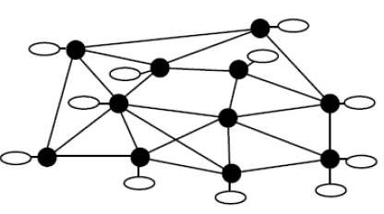
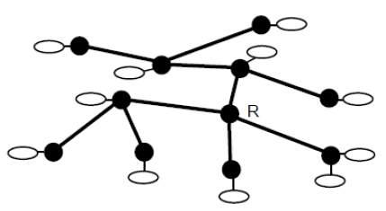
Thuật toán cây khung (Spanning Tree)
Cải tiến từ thuật toán flooding, tối ưu tài nguyên router khi xử lý tránh lặp chu trình
Chọn một tập con trong đồ thi kết nối mạng đầy đủ mà phủ hết các nút nhưng không có chu trình ➔ cây khung (Spanning Tree)
Áp dụng thuật toán flooding trên cây khung thay vì trên toàn bộ kết nối mạng: router flood gói tin multicast theo các giao diện kết nối mạng mà có tham gia vào cây khung
Hạn chế: lưu lượng mạng bị dồn vào các liên kết trên cây khung, gây tắc nghẽn trong khi các liên kết khác không được sử dụng
Xây dựng cây khung từ đồ thị kết nối mạng đầy đủ

Slide 32
Thuật toán quảng bá ngược (RPB)
Cải tiến hạn chế lưu lượng dồn vào các nhánh của cây khung trong thuật toán spanning tree ➔ xây dựng cây khung theo nhóm (source, multicast group)
Thuật toán Reverse Path Broadcasting (RPB):
Với mỗi cặp (source, multicast group), router xác định liên kết mạng nhận gói tin (với router kề trước trong “forward path”) và xác định đường đi “tối ưu” từ nó quay trở lại nguồn phát (SPT)
Nếu liên kết mạng nhận tin thuộc SPT ➔ gắn “cành” vào cây khung
Nếu liên kết mạng nhận tin không thuộc SPT ➔ bỏ qua
Triển khai RPB:
Duy trì thông tin (các) cây khung trên tất cả router ➔Multicast Extensions to OSPF (RFC1584)
Không trì thông tin (các) cây khung trên tất cả router:
Multicast router chỉ biết nút cha và các nút con trực tiếp của nó trên cây khung
R4 lần ngược lại SPT để thiết lập các liên kết cha-con cho đến khi gặp router đầu tiên thuộc cây khung (reverse path!!!) là R3 thì gắn “cành” vào R3
Distance Vector Multicast Routing Protocol (FRC1075)
R1
H1
Multicast tree
SPT (H1-R4)
R3
H3
R4
R2
H2
Join group: 232.43.211.234
accept source: H1
Host khác
H4

Slide 33
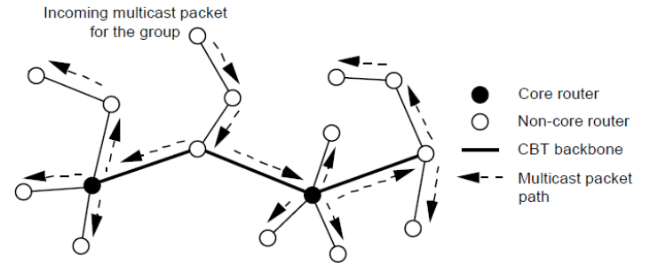
Thuật toán Core-Based Trees (CBT)
RPB hoạt động dựa trên yếu tố chính là SPT đến nguồn phát. Áp dụng vào bài toán mạng có kích thước lớn cộng với việc mỗi router không lưu trữ hình ảnh đầy đủ của kết nối mạng ➔ vấn đề hiệu năng khi xác định SPT
Giải pháp của CBT (RFC2210):
Giải quyết hiệu năng SPT bằng cách thiết lập sẵn một cây cây lõi (core tree) là một tập con các router của toàn bộ hệ thống
Điều kiện tiên quyết là các cây khung cho mỗi nhóm multicast phải kết nối vào cây lõi này (các gói tin multicast của tất cả các nhóm sẽ được chuyển trên cây lõi – giống như mạng xương sống của một hệ thống mạng)
Tạo cây multicast: khi một host muốn tham gia vào một nhóm, thay vì tìm SPT đến source thì chỉ cần tìm SPT đến một trong các nút thuộc cây lõi, sau đó nối SPT này vào cây lõi
Gửi multicast từ trong nhóm: source là thành viên của cây multicast ➔ chuyển gói tin multicast theo địa chỉ nhóm, qua các router trên cây (chứa cây lõi)
Gửi multicast từ ngoài nhóm: source gửi unicast đến một thành viên của cây (nếu không biết thì gửi đến cây lõi) và phiên multicast sẽ được bắt đầu từ thành viên này
Việc xác lập các core router để xây dựng cây lõi có thể được thực hiện thủ công, dựa trên thông số vật lý của các kết nối mạng cũng như các thông số thống kê của việc sử dụng mạng

Slide 34
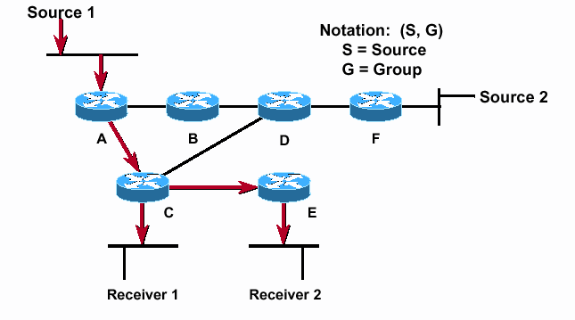
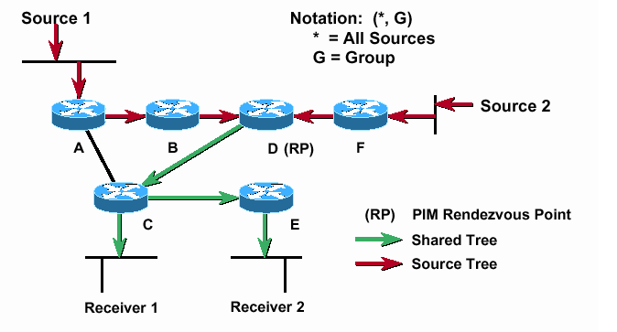
Tổng kết các thuật toán multicast
Thuật toán multicast dựa trên nguốn phát (source)
Dựa trên xác định SPT đến nguồn phát ➔ tối ưu đường truyền từ trạm truyền đến trạm nhận
Router phải xác định SPT và duy trì các đường định tuyến (của multicast group) theo từng nguồn phát ➔ Bài toán hiệu năng: O(S * G)
Thuật toán multicast dựa trên cây chung (shared tree)
Một thông tin gốc được cấu hình trước và chia sẻ với tất cả nhóm multicast (CBT core tree là một ví dụ).
Thông tin gốc dùng chung này thường được gọi là Rendezvous Point (RP) – điểm hẹn gặp.
Ưu điểm là giảm tính phức tạp ➔ cải thiện hiệu năng: O(G)
Nhược điểm là không tối ưu đường truyền giữa trạm truyền và trạm nhận.
Vấn đề xác định RP dựa trên nhiều yếu tố thủ công, không tự động và phụ thuốc vào tính toán của người quản trị.
➔ dựa vào các cài đặt cụ thể

Slide 35
Multicast routing protocol
Mục đích & vai trò
Phân loại
PIM-DM
PIM-SM (SSM & Shared Tree)

Slide 36
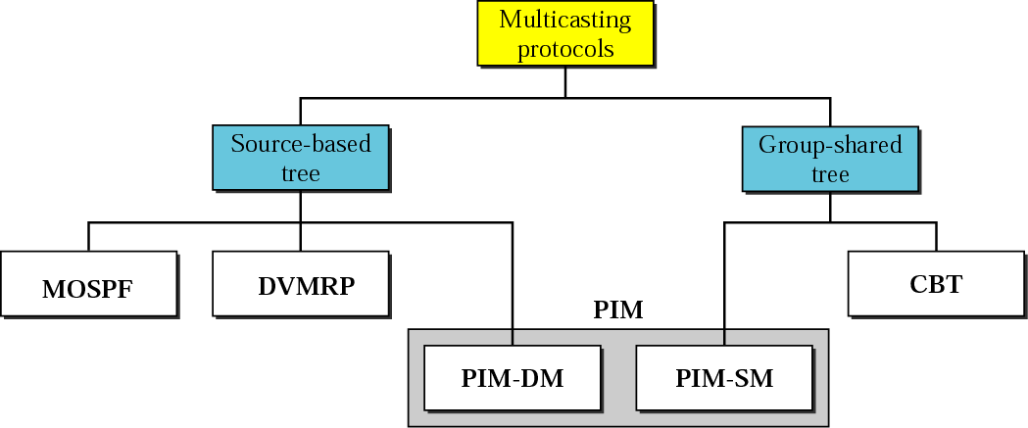
Tổng quan về multicast routing protocol
Giống routing protocol, multicast routing protocol dùng để kết nối các router khi xây dựng cây multicast (pha 1 trong giao thức 2 pha multicast). Pha 2 (gửi gói tin) được thực hiện theo cơ chế forwarding dựa trên bảng routing (có cái tiến về nguồn phát & duplicate gói tin khi cần)
Multicast routing protocol có thể được triển khai bằng cách cài đặt một thuật toán multicast vào một (unicast) routing protocol:
OSPF: Multicast Extensions to OSPF (RFC1584)
RIP: Distance Vector Multicast Routing (FRC1075)
Multicast routing protocol không dựa trên unicast routing protocol:
Protocol-Independent Multicast (PIM)
Xử lý bài toán scalability:
Phân biệt 2 chế độ hoạt động dựa trên mức độ phân bổ các trạm tham gia vào nhóm
PIM Dense Mode (PIM-DM): dày đặc
PIM Sparse Mode (PIM-SM): thưa thớt

Slide 37
Protocol Independent Multicast (PIM)
Overview
Independent of unicast routing protocols
Extract required routing information from any unicast routing protocol
Work across multiple AS with different unicast routing protocols
Strategy
Flooding is inefficient over large sparse internet
Little opportunity for shared spanning trees
Focus on providing multiple shortest path unicast routes
Two operation modes
Dense Mode (PIM DM): for intra-AS
Sparse Mode (PIM SM): Inter-AS multicast routing
PIM SSM (source-specific) is a subset of PIM SM

Slide 38
PIM Dense Mode
H1: Source
PIM DM hoạt động hiệu quả trong môi trường dày đặc các trạm nghe & router
Sử dụng thuật toán tràn (flooding) kết hợp tỉa cành (prun)
Dựng cây multicast:
Áp dụng thuật toán tràn (flooding), cây multicast ban đầu là toàn bộ kết nối mạng
Tỉa cành upstream: router áp dụng thuật toán RPF và tỉa đi những cành không thuộc RPF
Tỉa cành downstream: cây con (cành) không có trạm nghe (host và router) thì được tỉa đi
Tỉa nút cha thừa: nhiều router cùng chuyển tiếp nhóm đến cùng một local link downstream ➔ lựa chọn 1 router bằng thủ tục Assert và tỉa đi các cành downstream của router khác
Thêm cành mới: áp dụng lần lượt RPF, trạm nghe mới (host & router) join vào nút cha giống xử lý trong IGMP
R1
R2
R6
R3
R4
R5
R9
R7
R8
H2: Receiver
H3: Receiver
H4: Receiver

Slide 39
PIM DM Demo
Link
Data
Control
H1: Source
Nguồn phát hoạt động
Data được chuyển tiếp theo thuật toán tràn (flooding)
Mỗi router nhận data liền chuyển tiếp đến tấ cả các kết nối với router láng giềng, trừ kết nối đang nhận data
Router kiểm tra các trạm nghe đã đăng ký trên các kết nối LAN để quyết định có flood data hay không
R1
R2
R6
R3
R4
R5
R9
R7
R8
H2: Receiver
H3: Receiver

Slide 40
PIM DM Demo (2)
Link
Data
Control
H1: Source
Tỉa cành. Router R3 nhận data từ 2 nguồn (R1 & R2) ➔ kiểm tra RPF về source
R3 xác định R2 không nằm trong RPF ➔ yêu cầu R2 dừng chuyển tiếp gói tin cho mình (prun)
R2 nhận yêu cầu prun từ R3 và dừng phát tin trên link kết nối với R3
R1
R2
Prune
R6
RPF
R3
R4
R5
R9
R7
R8
H2: Receiver
H3: Receiver

Slide 41
PIM DM Demo (3)
Link
Data
Control
H1: Source
Tỉa cành bằng Assert. Cả router R3 và R4 đều chuyển tiếp gói tin vào local link (LAN) ➔ cần chọn một.
Sử dụng Assert để so sánh ➔ R3 được chọn
R4 ngừng chuyển multicast data trên link đã được ủy quyền cho R3
R1
R2
R6
R3
R4
R5
R9
Asserts
R7
R8
H2: Receiver
H3: Receiver

Slide 42
PIM DM Demo (4)
Link
Data
Control
H1: Source
Router R6 & R8 xác định không có trạm nhận (downstream) để forward gói tin ➔ yêu cầu dừng chuyển tiếp gói tin cho mình
R7 nhận được yêu cầu prun từ R8, nhưng xác định có trạm nghe (H2) đang nghe trên cùng local link với mình (do R3 phát) ➔ tiếp tục giữ link nhận data từ R3
R5 nhận yêu cầu prun từ R6 nhưng cũng nhận yêu cầu join từ H3 ➔ bỏ qua
R1
R2
R6
R3
R4
R5
Prune
R9
R7
R8
Join (override)
Prune
H2: Receiver
H3: Receiver

Slide 43
PIM DM Demo (5)
Link
Data
Control
H1: Source
Xuất hiện trạm nghe mới (H4).
IGMP Join được gửi từ trạm nghe mới đến R8, R8 yêu cầu join vào cây bằng thông điệp Graft đến R7
R7 xác định vẫn đang nhận được multicast data từ R3 ➔ xử lý Graft từ R8 và hoàn thành
R8 nhận multicast data từ R7 và chuyển tiếp sang link kết nối với trạm nghe mới H4
R1
R2
R6
R3
R4
R5
R9
R7
R8
Graft
IGMP Join
H2: Receiver
H3: Receiver
H4: Receiver

Slide 44
PIM Sparse Mode
Hoạt động theo giải thuật CBT (RP)
Hỗ trợ source specific như một trường hợp đặc biệt của RP
Phù hợp với multicast trên diện rộng (multi AS), với các trạm nhận bố trí thưa thớt
Phương pháp sử dụng Rendezvous Point (RP)
Trạm truyền và các trạm nhận sử dụng “rendezvous” như một điểm hẹn để tìm thấy nhau
Cây multicast được xây dựng bằng cách nối 2 cây: shared tree (gốc là RP) và source tree (gốc là nguồn phát)
Bổ sung khâu tối ưu cây
Nối 2 cây (shared tree và source tree) tạo được cây multicast (hoạt động được) nhưng không hiệu quả
Tối ưu cây dựa vào vai trò các router FHR và LHR
Source
R1
R2
RP
R3
FHR
LHR
LHR
R4
R5
Receiver
Receiver

Slide 45
Vai trò của Rendezvous Point (RP)
(*, G)
(H, G)
Hệ thống mạng kết nối bằng các router trong đó xác định trước router có vai trò RP
Các trạm phát & nhận tham gia vào phiên multicast ngẫu nhiên (không phải source specific)
Khi nguồn phát chưa xác định, các router sử dụng RP để dựng cây multicast
Khi nguồn phát xuất hiện, router đăng ký (register) với RP và nhận cây từ RP (bằng cách nối cây gốc RP vào nguồn phát
Tối ưu cây multicast bằng RPF (do lúc này nguồn phát đã được xác định)
Thêm nguồn phát bổ sung?
Source
R1
R2
RP
R3
New Source
R4
R5
Receiver
Receiver

Slide 46
PIM SM Demo
Link
Data
Control
H2 yêu cầu tham gia vào nhóm (*,G) – nguồn phát không xác định
IGMP Join được H2 gửi đến R4
R4 xác định RPF về RP và gửi PIM Join về router thuộc RPF. Lần lượt các router này nhận được PIM Join lại xác định RPF và join vào nút cha, cho đến khi gặp RP
RP chưa có thông tin gì về nhóm multicast ➔ khởi tạo trạng thái cho nhóm này: (*, G)
Creates (*, G) State
R1
R2
RP
R3
(*, G) Join
(*, G) State
R4
R5
IGMP Join
H2: Receiver

Slide 47
PIM SM Demo (2)
Link
Data
Control
H1 bắt đầu phát tin vào nhóm G
FHR (R1) nhận được multicast data phát từ H1, nó xác định chưa có nhóm multicast này ➔ cần dựng cây source tree đến RP
FHR khởi tạo thông điệp PIM-Register đến RP
RP áp dụng RPF về R1 và lần lượt gửi PIM Join từ down stream router đến up stream router trong RPF
Cành được lần lượt gắn vào source tree từ RP đến FHR (R1) qua router trung gian (là R2)
H1: Source
Register
(*, G) State
R1
R2
RP
R3
(H1,G) State
Join
Join
(*, G) State
R4
R5
H2: Receiver

Slide 48
PIM SM Demo (3)
Link
Data
Control
RP gửi PIM Register-Stop về R1 để thông báo quá trình register đã hoàn thành
Cây multicast nguồn phát xác định (H1) được xây dựng bằng cách nối source tree (từ H1 đến RP) với shared tree (từ RP đến các trạm thu)
Phiên truyền thông multicast từ nguồn phát đến các nguồn thu đã có thể được tiến hành
Cây multicast chưa được tối ưu
RP phải hỗ trợ tất cả các phiên multicast ➔ quá tải
H1: Source
Register-Stop
(*, G) State
R1
R2
RP
R3
(H1,G) State
(*, G) State
R4
R5
H2: Receiver

Slide 49
PIM SM Demo (4)
Link
Data
Control
Thủ tục PIM-Register kết thúc, các LHR router sử dụng RPF về nguồn phát xác định (H1) để “chỉnh hình” cây multicast bằng cách lần lượt join vào “up stream router”. Quá trình kết thúc khi gặp “up stream router” thuộc cây multicast
R4 gửi PIM Join (S,G) đến R1
R1 xử lý PIM Join từ R4, thêm luật chuyển tiếp multicast cho nhóm (S, G) sang downstream mới là R4
Ngay khi nhận được multicast data từ R1, R4 gửi PIM RP Prun đến RP để hủy kết nối này trong nhóm
RP xóa trạng thái (S,G) và gửi Prun lên upstream
Các router cập nhật luật chuyển tiếp multicast cho nhom (S,G) ➔ cây multicast được thiết lập với vai trò của RP được hủy bỏ
H1: Source
(S, G) Prun
(*, G) State
R1
R2
RP
R3
(H1, G) State
RPF
(S,G) Join
(S,G) RP Prun
(*, G) State
R4
R5
(H1,G) State
H2: Receiver

Slide 50
PIM SM Demo (5)
Link
Data
Control
H3 xin tham gia vào cây (*, G)
IGMP Join được chuyển từ H4 đến R5
R5 xác định RPF về RP (R5 chưa biết nguồn phát nên dùng RP để thực hiện RPF) và gửi PIM Join đến nút cha trong RPF của mình.
Quá trình Join sẽ kết thúc khi đến được RP hoặc một nút trong cây (*,G), trong trường hợp này là R4
R4 tạo luật multicast để forward gói tin từ upstream (R1) sang downstream
R5 nhận được multicast data trên upstream (R4) và chuyển tiếp đến downstream cho H3
R5 xác định nguồn phát là H1, thực hiện RPF để tối ưu cây multicast (trường hợp này cây đã tối ưu)
H1: Source
R1
R2
RP
R3
(*, G) Join
(H1,G) State
R4
RPF (RP)
R5
IGMP Join
H2: Receiver
H3: Receiver

Slide 51
Thực hành PIM SM
H1
Thiết lập hệ thống mạng với 3 router và 3 host
Thiết lập RP của cả hệ thống là R2 (192.168.2.1)
Chạy iperf trên H3 để join vào nhóm multicast với nguồn phát không xác định
Kiểm tra cấu hình multicast trên router R3 & R2:
Tự động thiết lập theo gói tin IGMP Report gửi đến từ H3
Tự động join R3 (enp0s9) và R2 (enp0s10) vào cây multicast với gốc là RP
Chạy iperf trên H1 để phát gói tin vào nhóm, kiểm tra H3 nhận được gói tin phát trong nhóm
Kiểm tra PIM state trên các router thấy có sự cập nhật phù hợp với các thuật toán PIM
enp0s9: 192.168.1.120
R1
enp0s9: 10.10.1.1
enp0s10: 192.168.1.1
H2
enp0s9: 10.10.1.2
enp0s10: 192.168.2.123
R2
enp0s10: 10.10.2.1
enp0s3: 192.168.2.1
enp0s9: 10.10.2.2
enp0s10: 192.168.3.1
R3
enp0s10: 192.168.3.115
H3

Slide 52
Một số khái niệm về “Sparse”
Sparse group:
Number of networks/domains with group members present significantly small than number of networks/domains in internet
Internet spanned by group not sufficiently resource rich to ignore overhead of current multicast schemes
Group Destination Router
Has local group members
Router becomes destination router for given group when at least one host joins group
Using IGMP or similar
Group source router
Attaches to network with at least one host transmitting on multicast address via that router

Slide 53
PIM Sparse Mode
For a group, one router designated rendezvous point (RP)
Group destination router sends join message towards RP requesting its members be added to group
Use unicast shortest path route to send
Reverse path becomes part of distribution tree for this RP to listeners in this group
Node sending to group sends towards RP using shortest path unicast route
Destination router may replace group-shared tree with shortest path tree to any source
By sending a join back to source router along unicast shortest path
Selection of RP dynamic
Not critical

Slide 54
PIM Sparse Mode (2)
Explicit join model
Receivers join to the Rendezvous Point (RP)
Senders register with the RP
Data flows down the shared tree and goes only to places that need the data from the sources
Last hop routers can join source tree if the data rate warrants by sending joins to the source
RPF check for the shared tree uses the RP
RPF check for the source tree uses the source
Only one RP is chosen for a particular group
RP statically configured or dynamically learned (Auto-RP, PIM v2 candidate RP advertisements)
Data forwarded based on the source state (S, G) if it exists, otherwise use the shared state (*, G)

Slide 55
Vai trò của FHR và LHR
First Hop Router (RHR)
R1
Last Hop Router (LHR)
R4 & R5 (cho các trạm nghe khác nhau)
Source
R1
R2
RP
R3
R4
R5
Receiver
Receiver

